Slide 1
人教精通版三年级上册
Hello!I'm Monkey
WWW.PPT818.COM

Slide 2
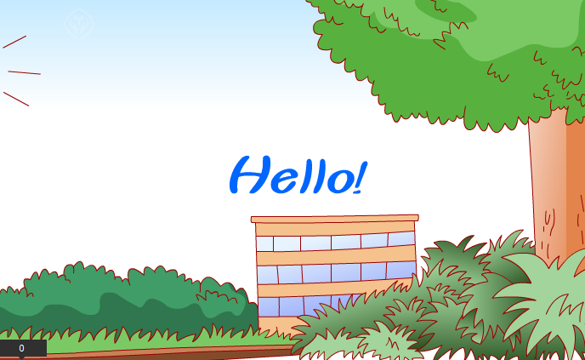
Let’s sing—Hello！

Slide 3
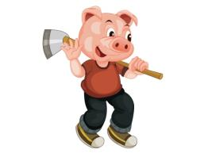
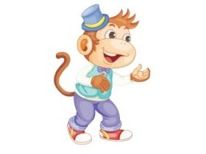
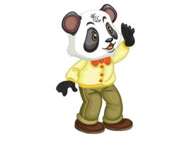
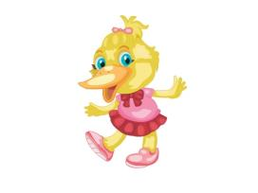
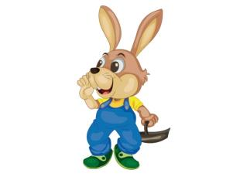
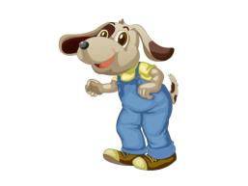
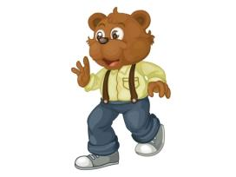
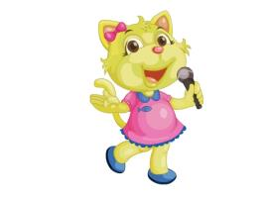
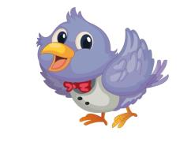
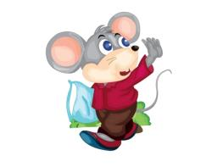
说出下列动物的英文表达

Slide 4
早上，猴子出来玩耍，来到小猫家，走进去看见小猫在睡觉。他想把她叫醒一起玩，可怎么叫小猫都不醒。看看猴子用了什么方法把小猫叫醒的吧！

Slide 5
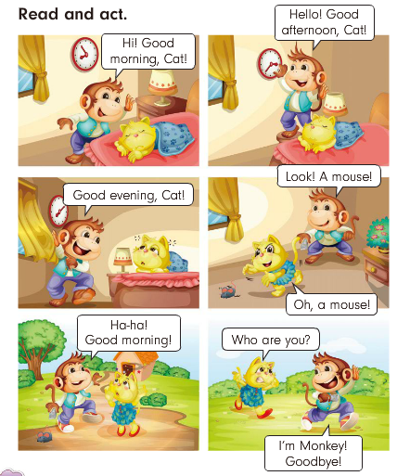

Slide 6
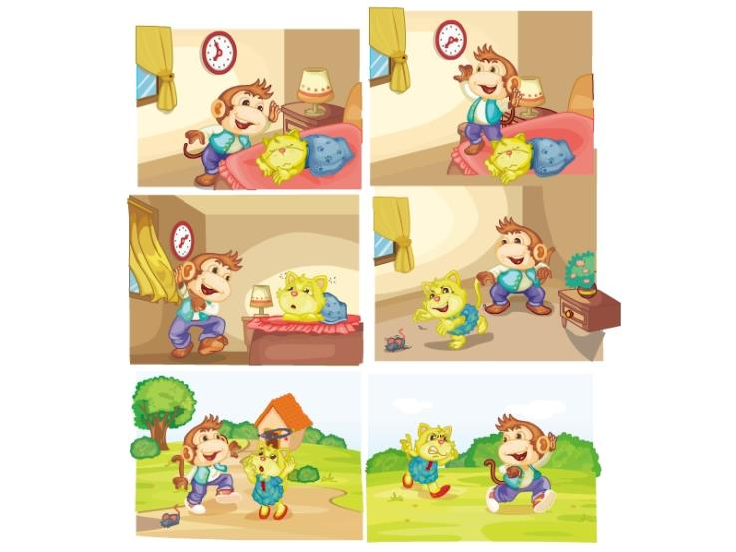
演一演
两人一组，参考图片，表演猴子和小猫之间的对话。

Slide 7
Practice
制作小动物图片。同学们根据自己的喜好动手做出自己喜欢的动物图片。

Slide 8
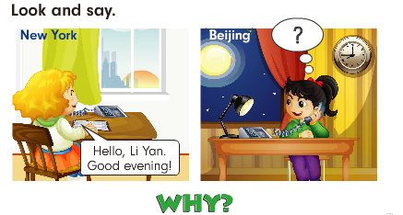
两地时差

Slide 9
